Slide 1

طريقة التصويت لمشاريع الجامعة بمسابقة القمة العالمية لمجتمع المعلومات

Slide 2

مقدمة
القمة العالمية حول مجتمع المعلومات WSIS هو مؤتمر برعاية لأمم المتحدة عن المعلومات والاتصالات حيث تعتبر قمة لزعماء العالم الملتزمين بتسخير إمكانات الثورة الرقمية في تكنولوجيا المعلومات والاتصالات لخدمة البشرية. وهي تمثل عملية تعددية حقيقية لأصحاب المصلحة الذين يشملون الحكومات والمنظمات الدولية الحكومية والمنظمات غير الحكومية والقطاع الخاص والمجتمع المدني. وهدف القمة هو "بناء مجتمع معلومات جامع هدفه الإنسان ويتجه نحو التنمية.
وقد شاركت جامعة المجمعة بعدد ستة مشاريع وتم بفضل الله ترشيح أربعة مشاريع لمرحلة التصويت الفاصلة عن الفوز بأحد جوائز القمة.

Slide 3
أولاً نقوم بالدخول لموقع المسابقة بالضغط على هذا الرابط
http://groups.itu.int/stocktaking/WSISProjectPrizes2015/WSISProjectPrizes2015Voting.aspx

Slide 4
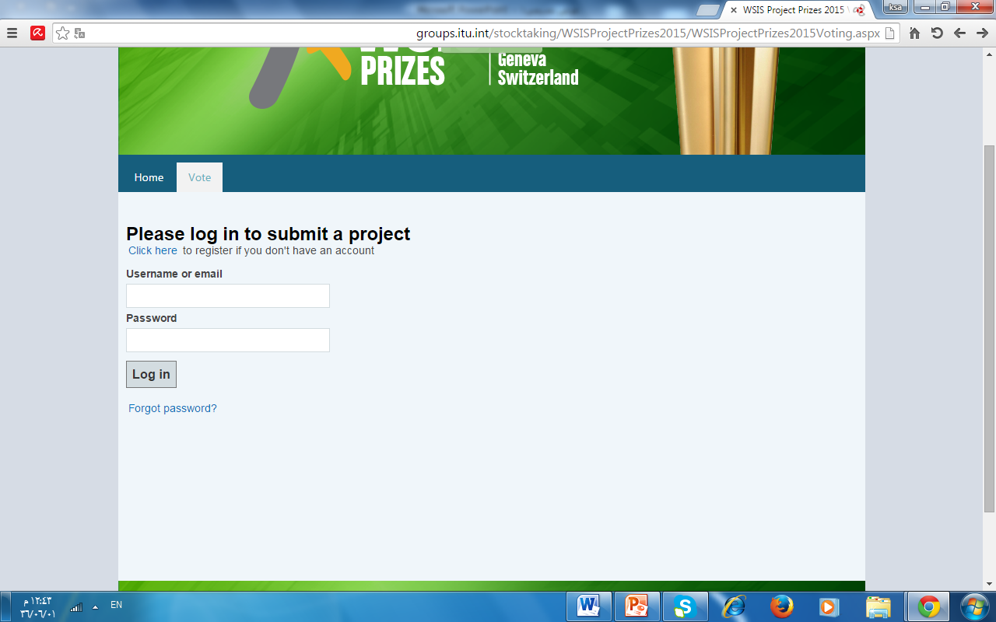
طريقة التسجيل بالموقع : قم بالضغط على كلمة Click here

Slide 5
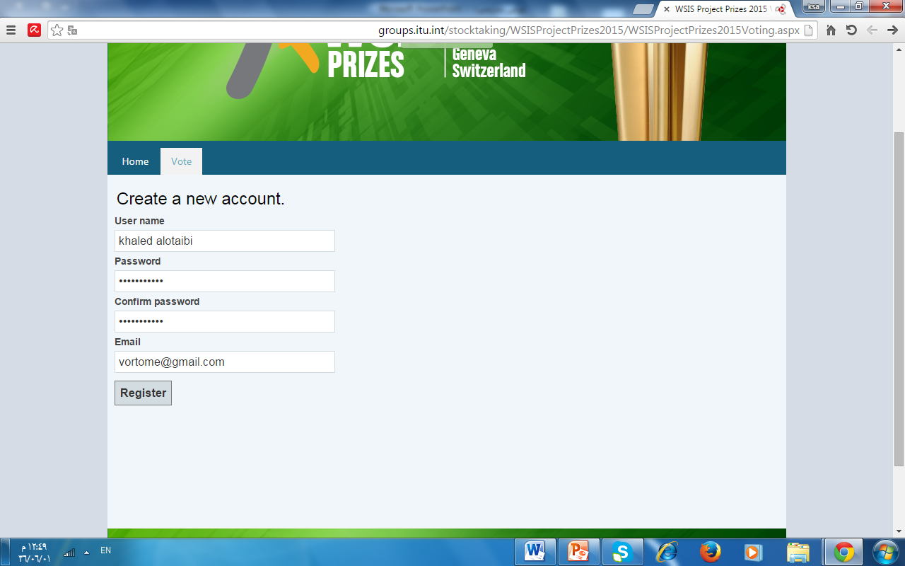
ادخل اسم المستخدم
ادخل كلمة المرور
أعد كتابة كلمة المرور
ادخل البريد الإلكتروني
ثم قم بالضغط على Register

Slide 6
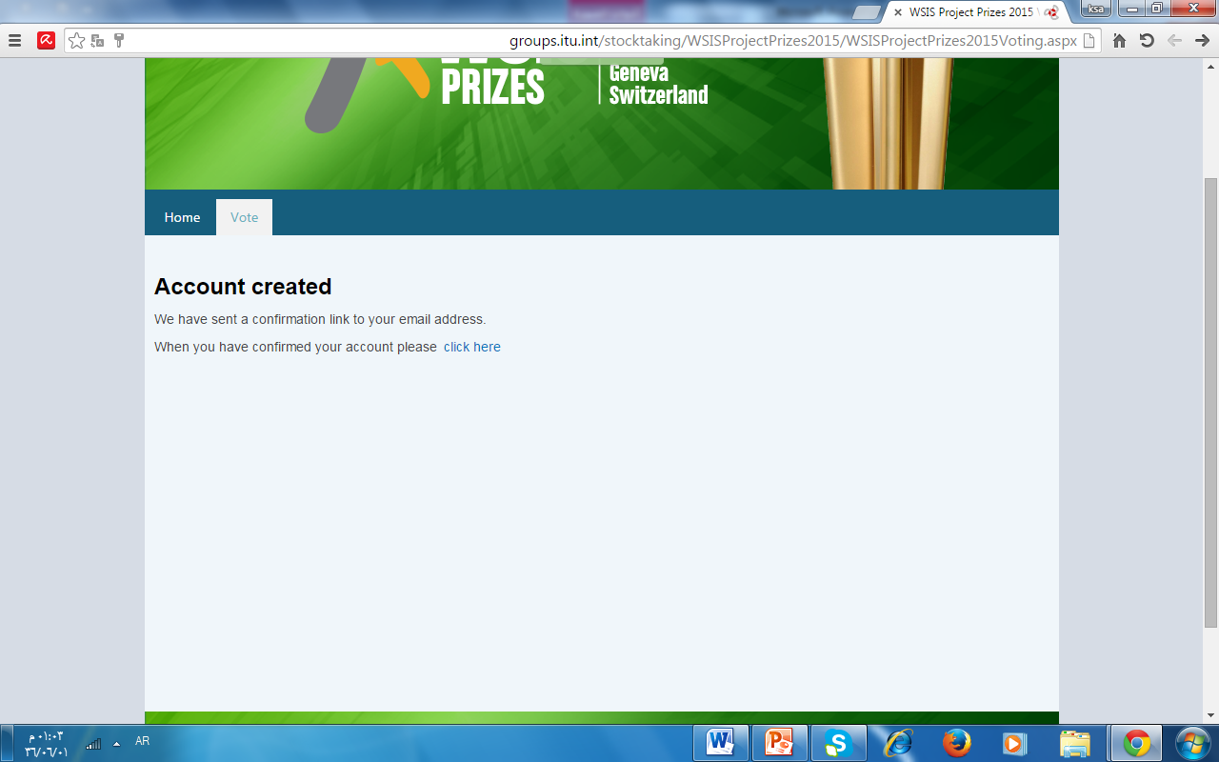
تم أرسال رابط التفعيل لبريدك قم بفتح البريد لتفعيل الحساب
بعد الانتهاء من تفعيل الحساب قم بالضغط على Clic here لتسجيل الدخول

Slide 7
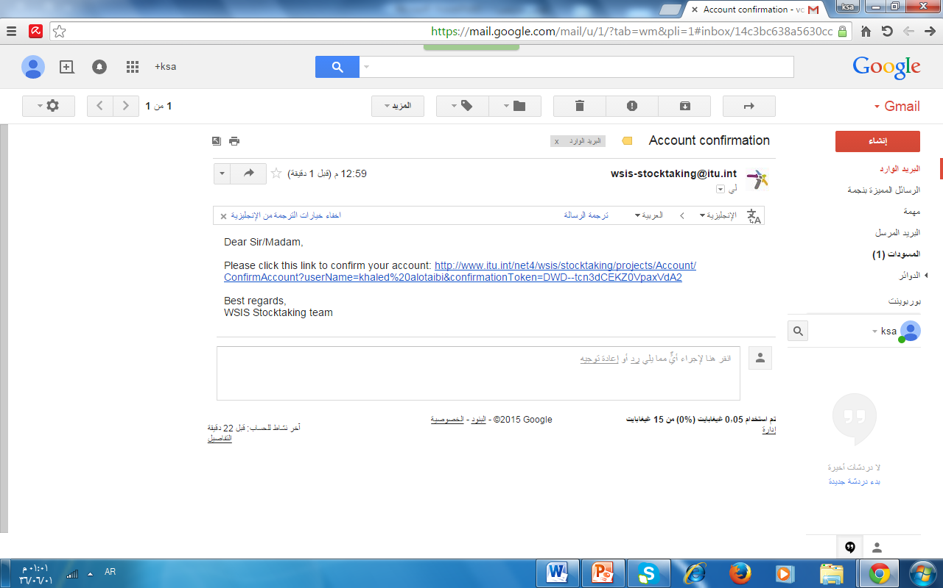
قم بالضغط على رابط التفعيل الذي ارسل لبريدك المسجل بالموقع

Slide 8
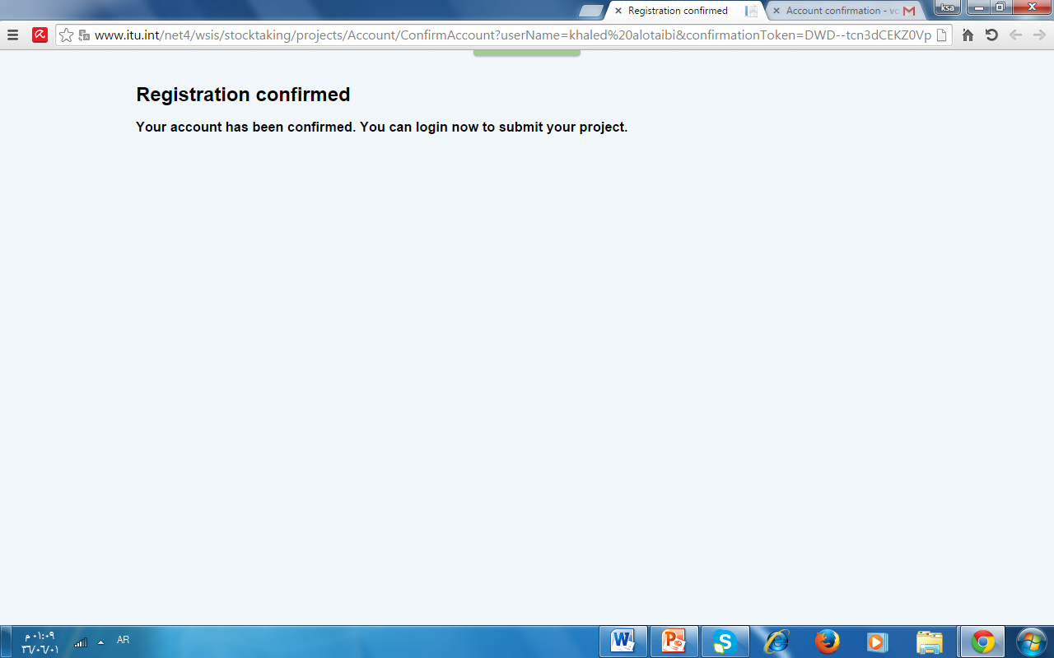
بعد الضغط على رابط التفعيل ستظهر لك هذه الرسالة تأكد تفعيل حسابك

Slide 9
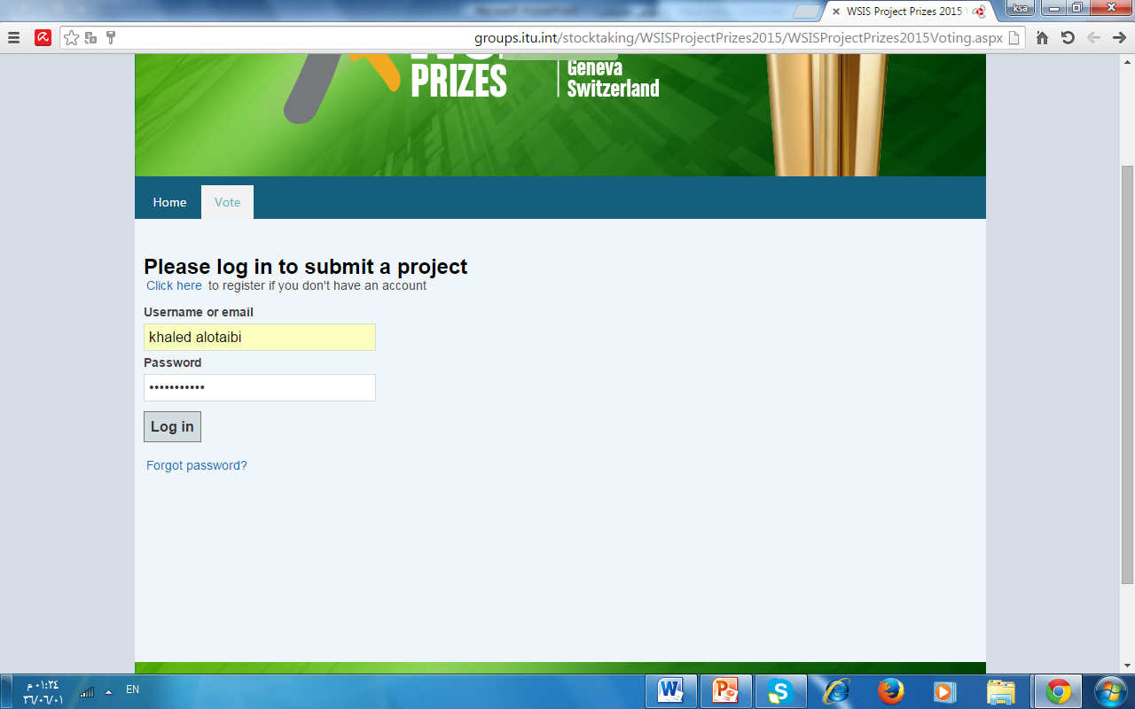
بعد الانتهاء من تفعيل الحساب قم بتسجيل الدخول
أدخل اسم المستخدم
أدخل كلمة المرور
قم بالضغط على

Slide 10
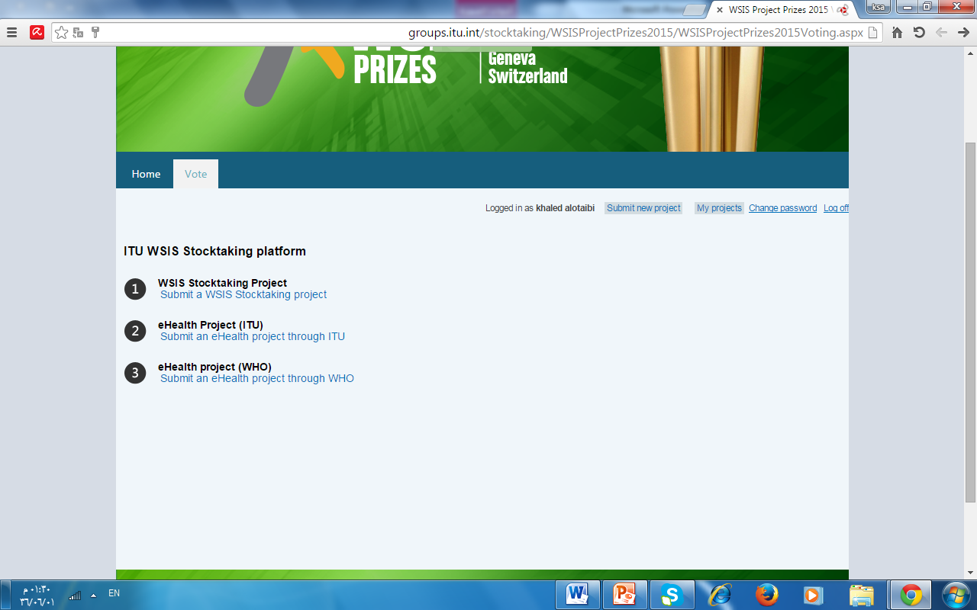
ستظهر لك هذه الصفحة قم بالضغط على Vote

Slide 11
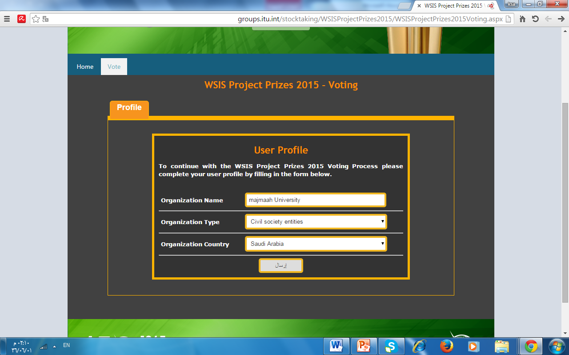
أدخل القطاع الذي تعمل به يفضل التنويع بالقطاعات
من القائمة المنسدلة اختر Civil society entities
من القائمة المنسدلة اختر الدولة التي تسكن بها
ثم أضغط على كلمة أرسال

Slide 12
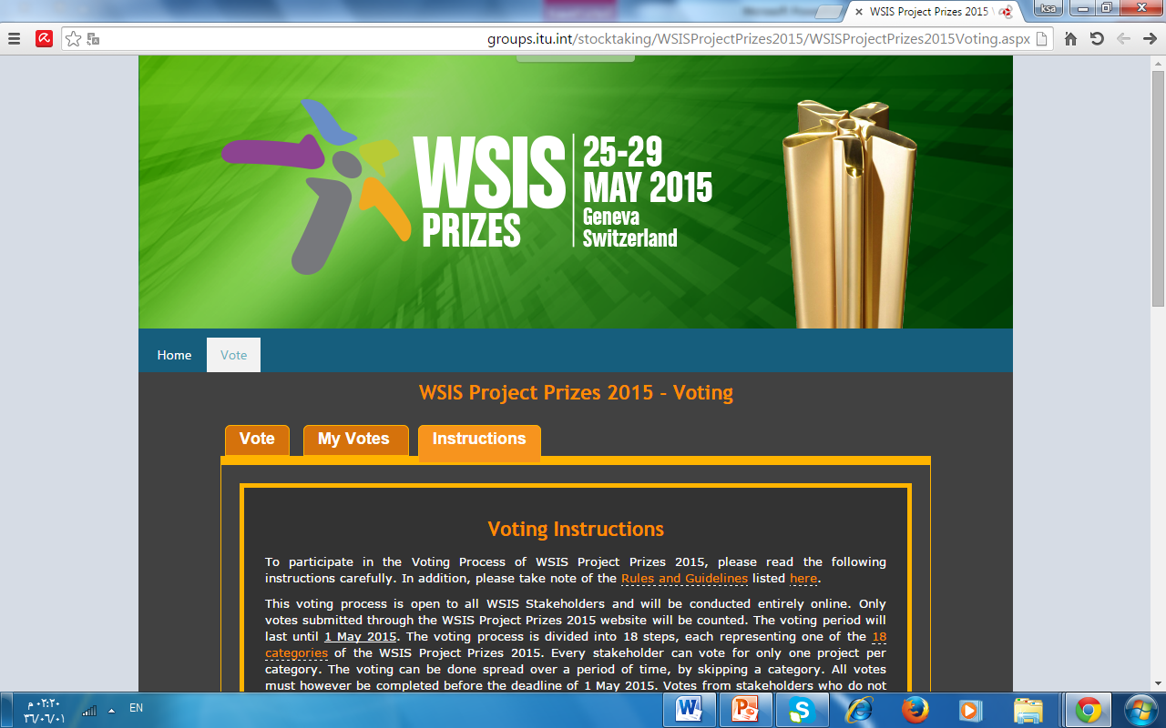
أضغط على كلمة Vote

Slide 13
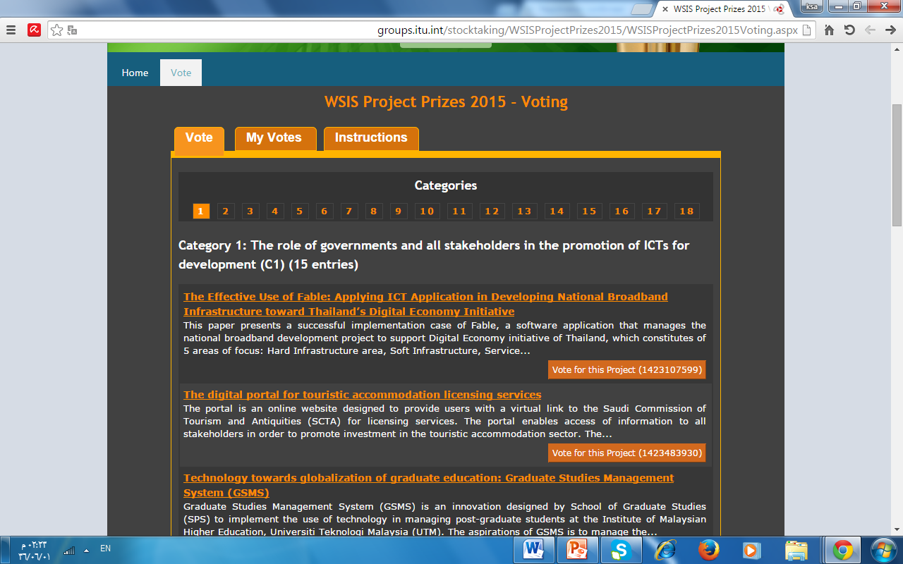
أرقام الفئات من 1 الى 18 يجب التصويت عليها جميعاً
الفئات التي بها مشاريع الجامعة
14,12,9,7 يجب تحري الدقة باختيار اسم المشروع بهذه الفئات والفئات المتبقية يتم التصويت عشوائي

Slide 14
أسماء المشاريع ورقم الفئة التي بها المشروع
* لا يسمح بالتصويت بأكثر من مره بنفس الأيميل

Slide 15
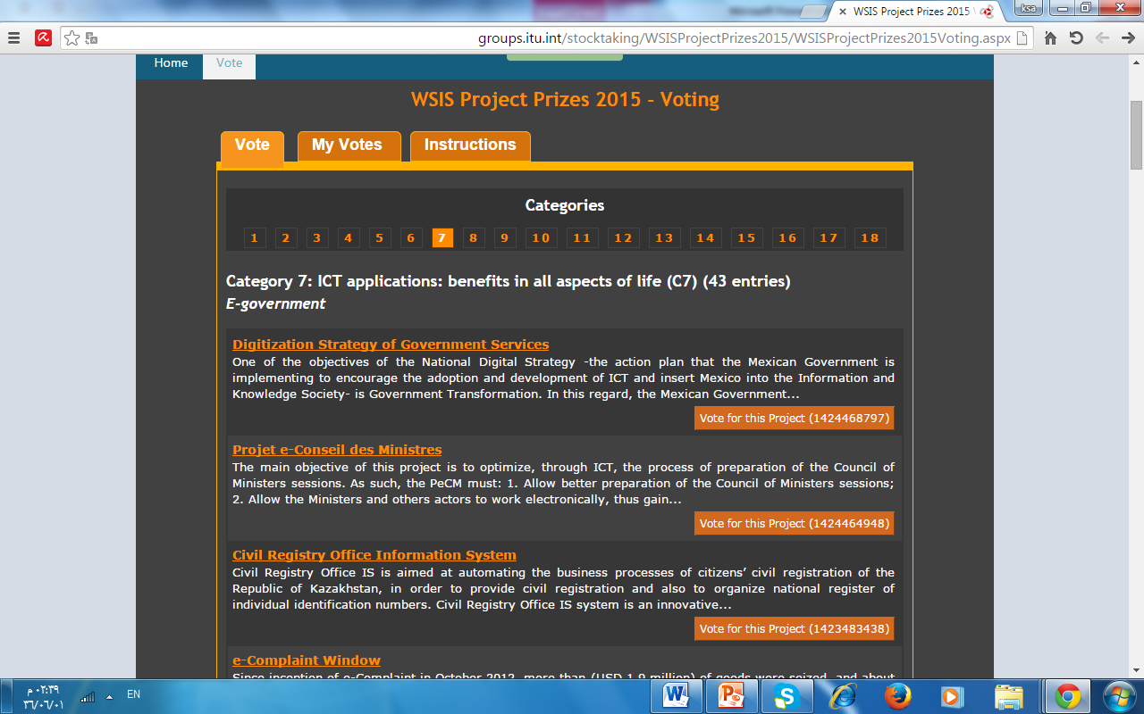
سنقوم بالتصويت على مشروع الفئة 7
1

Slide 16
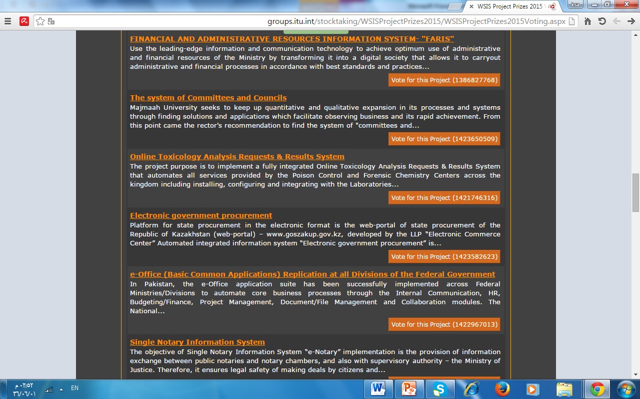
يتبع
2
3
اسم المشروع
نضغط على

Slide 17
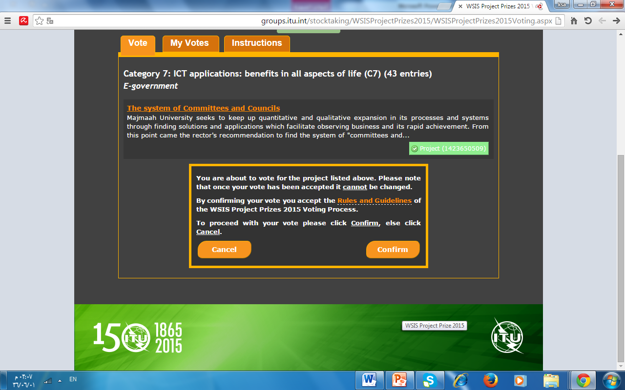
يتبع : ستظهر لنا هذه الصفحة
4
نضغط على Confirm
انتهينا من عملية التصويت. يتم تطبيق الخطوات السابقة بكل مشروع

Slide 18
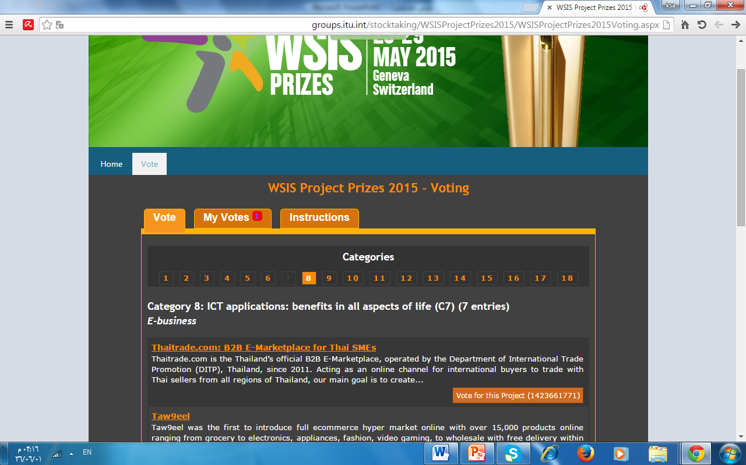
هنا مجموع المشاريع التي قمت بالتصويت عليها
سيعيدك مره أخرة لفئات المشاريع لاحظ نقلك للفئة التالية تلقائياً قم بالضغط على أرقام الفئات التي بها مشاريع الجامعة أولاً وبعد ذلك صوت عشوائياً
لاحظ تم تعطيل رقم فئة المشروع الذي قمنا بالتصويت عليه مسبقاً.

Slide 19
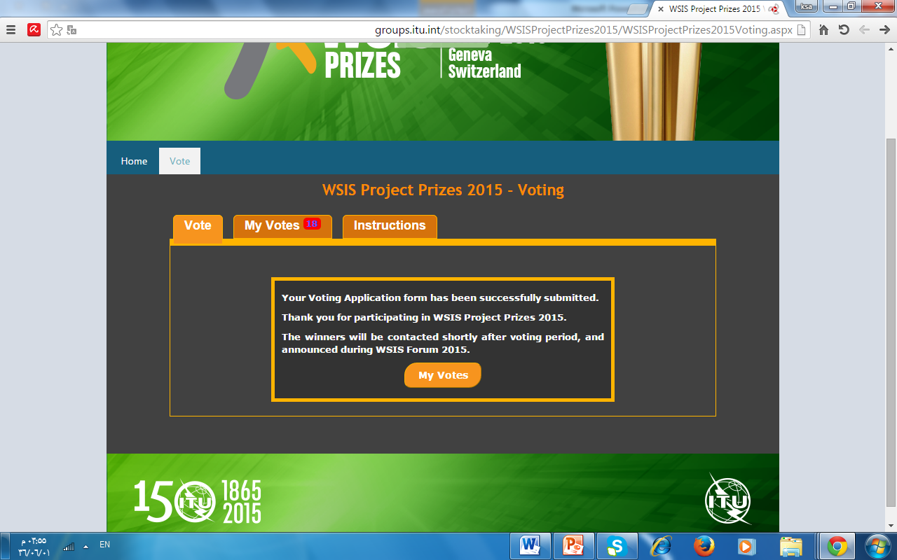
بعد الانتهاء من التصويت على جميع الفئات ستظهر لك هذه الصفحة أضغط على My votes

Slide 20
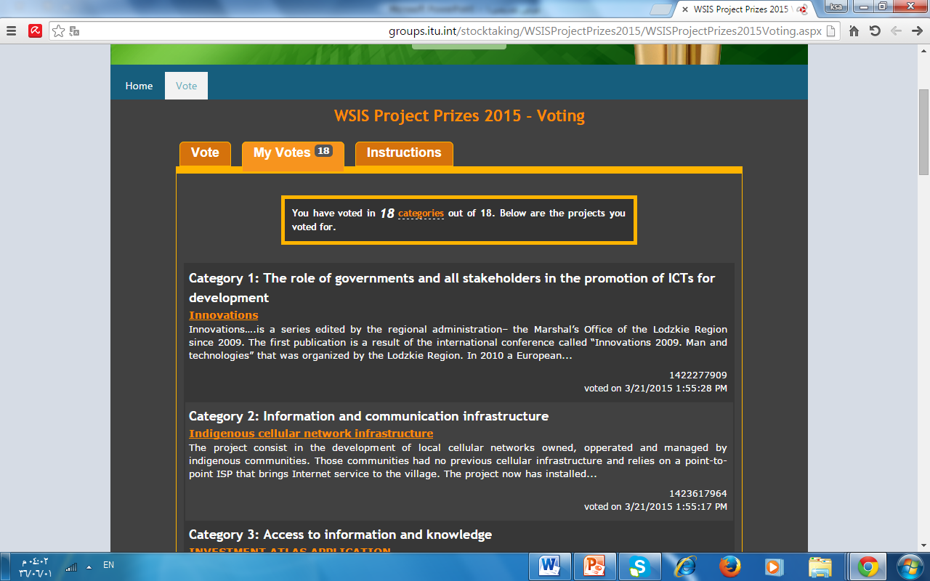
ستظهر لك هذه الصفحة بها جميع المشاريع التي قمت بالتصويت عليها مسبقاً

